Slide 1

Автоматизация тестирования
Маеров Тимофей

Slide 2
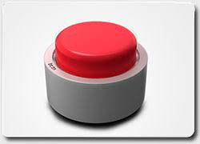
Чего мы все хотим?
Автоматизированного тестового покрытия

Slide 3
Пирамида тестирования
Unit

Slide 4
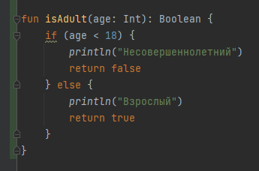
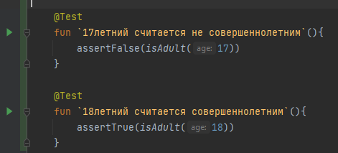
Unit test

Slide 5
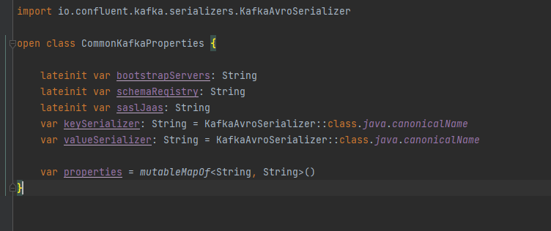
На что писать Unit тесты?

Slide 6
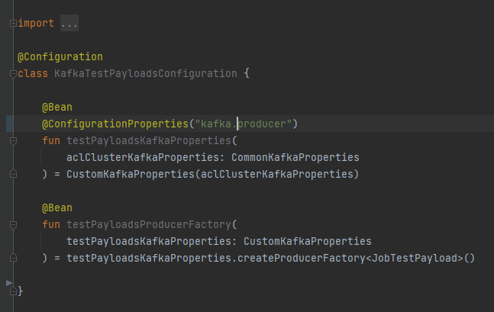
На что писать Unit тесты?

Slide 7
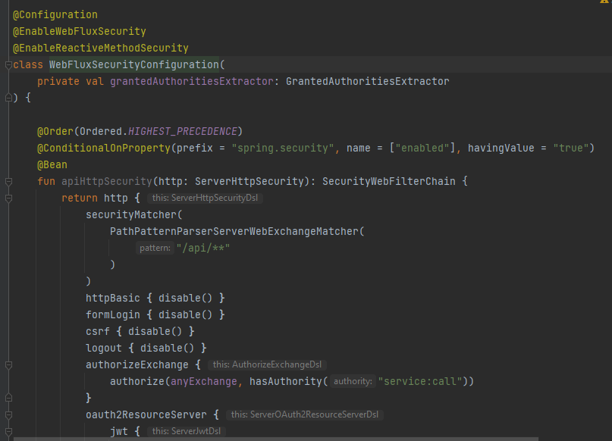
На что писать Unit тесты?

Slide 8
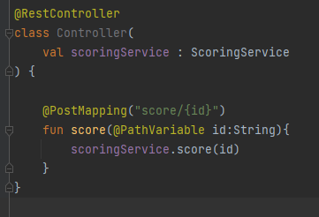
На что писать Unit тесты?

Slide 9
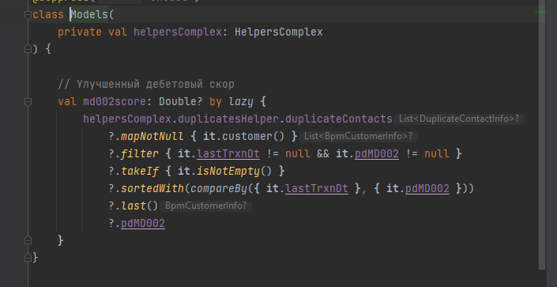
На что писать Unit тесты?

Slide 10
На что писать Unit тесты?
- На что сочтет нужным техлид (или команда)

Slide 11
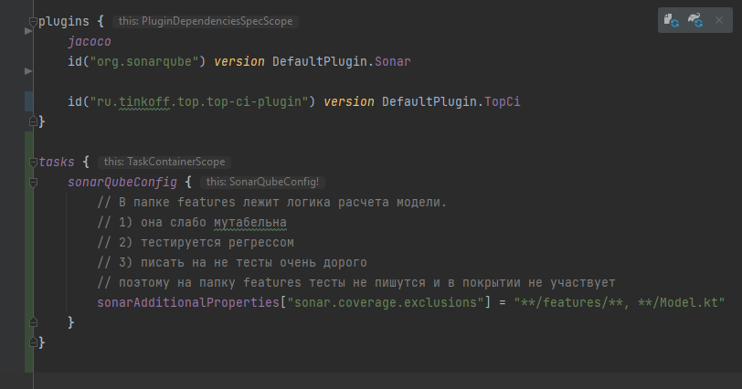
Как настроить покрытие?

Slide 12
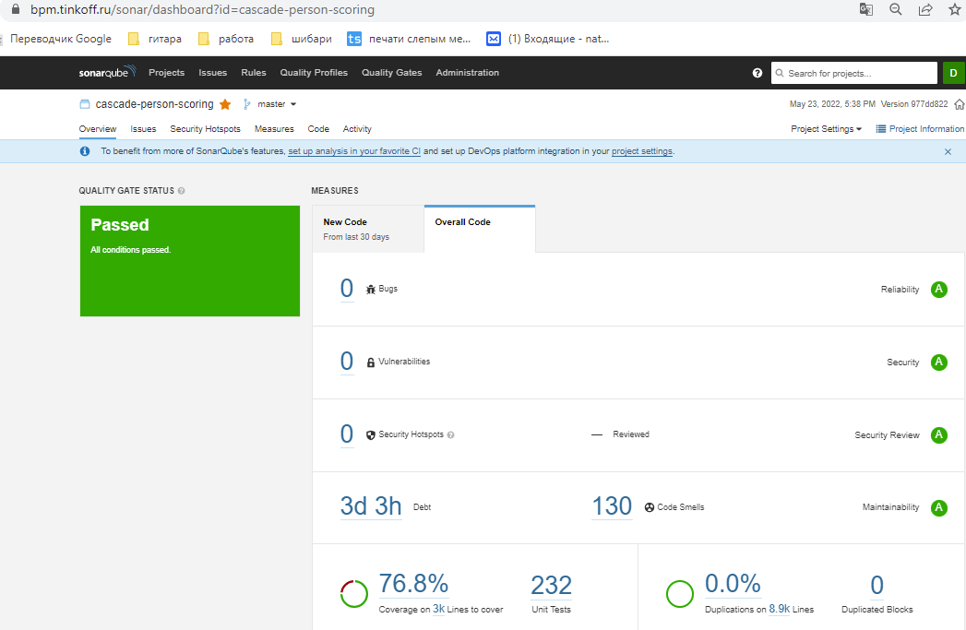
Как посмотреть текущее покрытие?

Slide 13
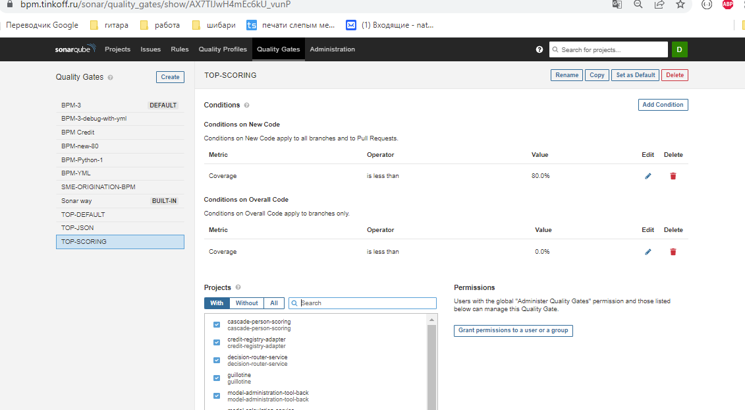
Как улучшать покрытие?

Slide 14
Service
Unit

Slide 15
Service test
Приложение
contrl
config
comp
Другое
Приложение
Другое
Приложение
client
bean
client

Slide 16
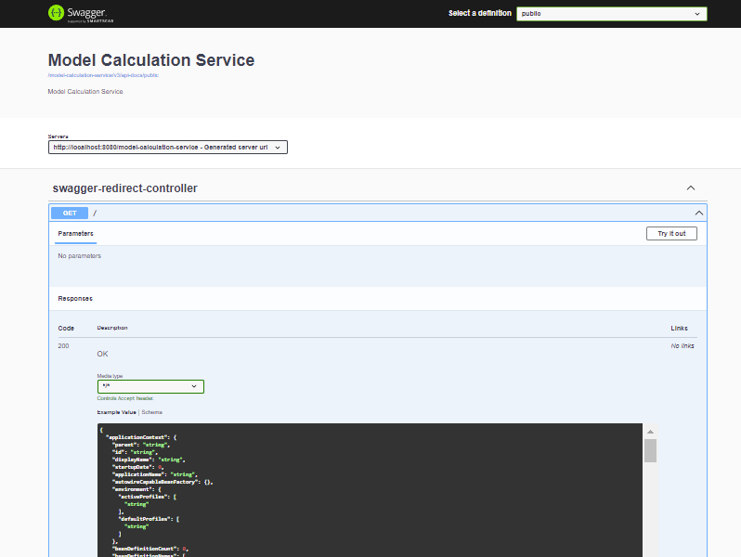
Service test

Slide 17
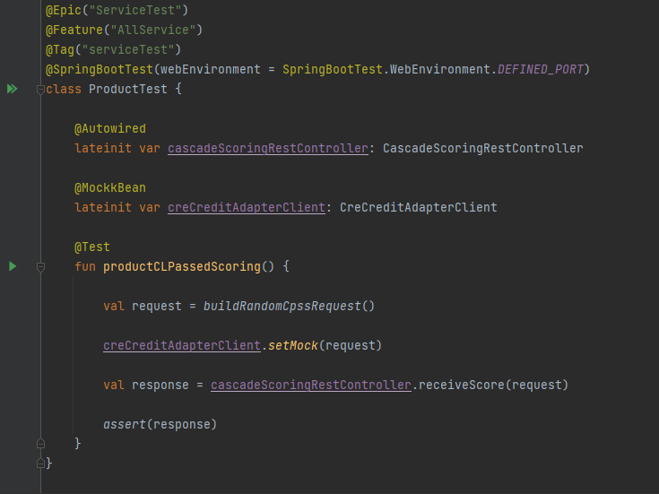
Как выглядят?

Slide 18
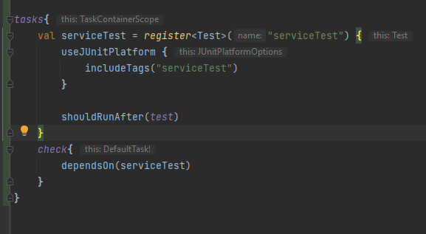
Как оформляются?

Slide 19
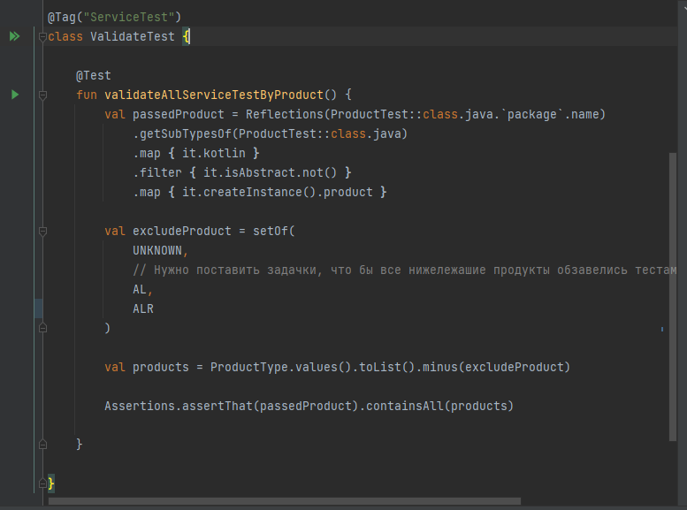
Как проверять покрытие?

Slide 20
Требования
Разрабатывать пример Сервисного теста должен технически подкованный сотрудник (желательно Middle+).
Разрабатывать(валидировать) тестовые кейсы(начинку тестов) должен ответственный за QA.
Проверять бизнесовые фичи
Синхронизировать кейсы
Написание кода тестов должно соответствовать нормам написания обычного кода.

Slide 21
Auto/Integration
Service
Unit

Slide 22
Автотесты
Скоринг
Скоринг stub
Сервис
Модуль 1
Модуль2
Верификация
Модуль 3
Встречи
QA

Slide 23
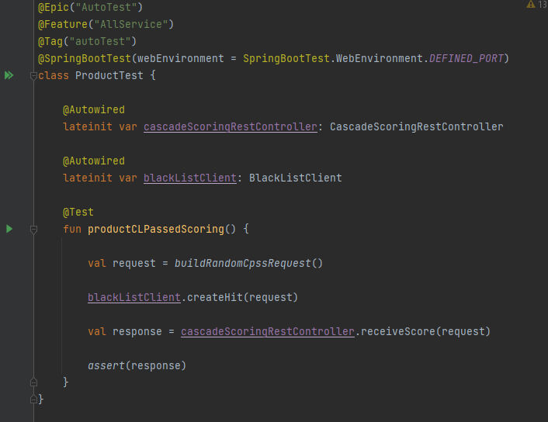
FeatureContour: SpringBootTest

Slide 24
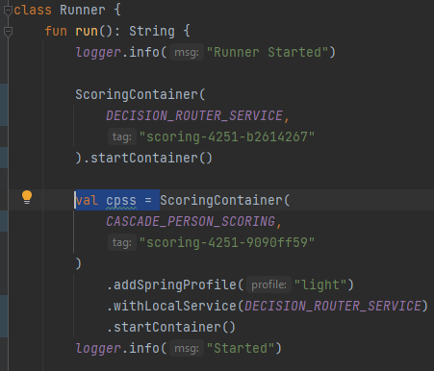
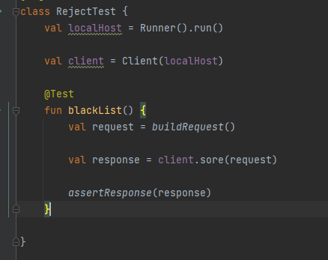
FeatureContour: Docker: TestContainer

Slide 25
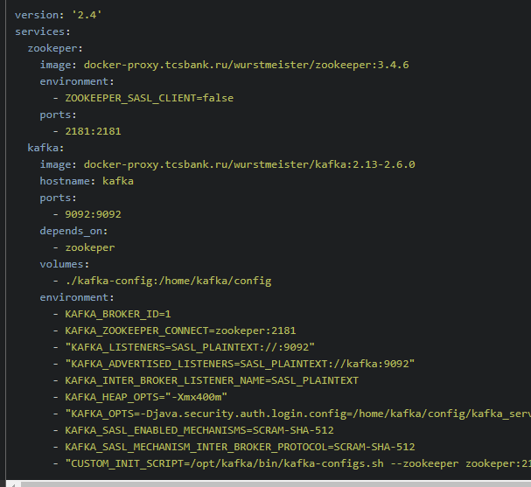
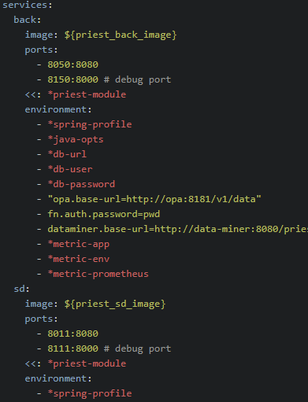
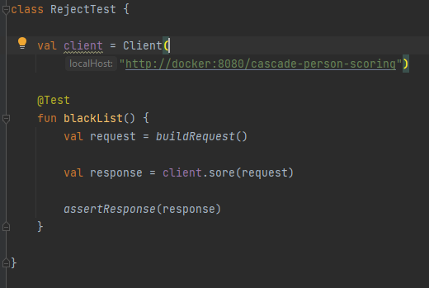
FeatureContour: Docker: DockerCompose

Slide 26
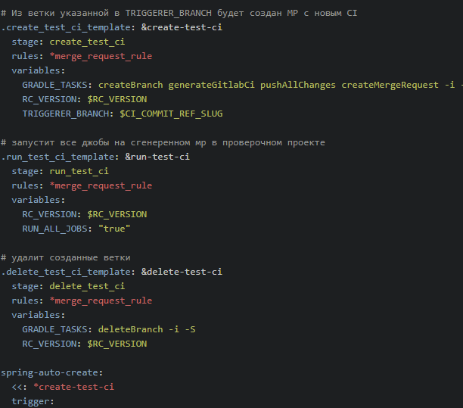
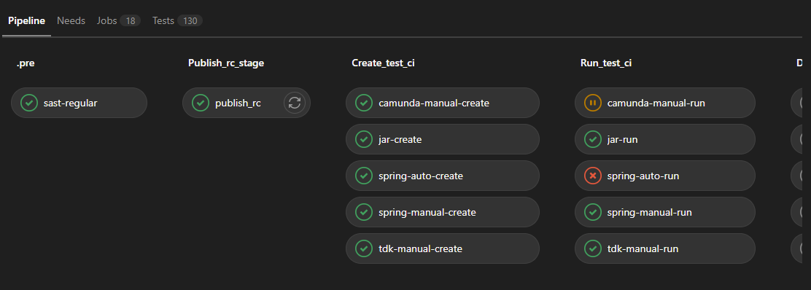
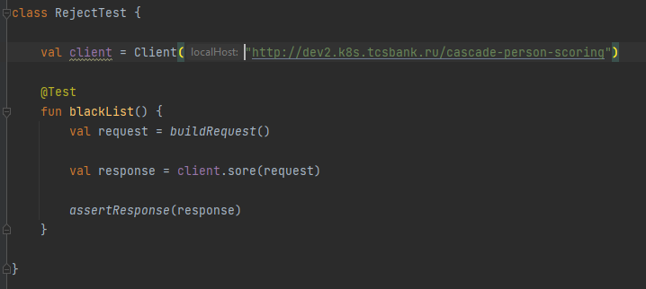
FeatureContour: Kube

Slide 27
FeatureContour: Сравнение
 | SpringBootTest | Docker | Kube
Подходит для многомодульных | Да* | Да | Да
Где гонятся автотесты | GitLab Runner / На локалке | GitLab Runner / На локалке | Только в Kube
Время старта * | ~20 секунд | ~1-2 минуты | ~10 минут
Чистая база | Да | Да | Только если играть в создание схемы
Долгоживущий для ручных тестировщиков | Локалка. Если нужны TC, то танцы с docker. | Локалка. Танцы с docker | Kube. Танцы с ресурсами

Slide 28
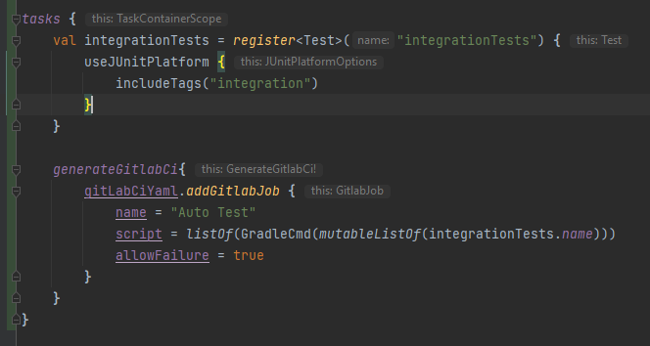
Как оформляются?

Slide 29
Требования
Все пункты от Service Test
Запускать тесты необходимо на отдельном инстансе приложения (не QA)
При разработке вашего приложения необходимо думать, о том, как другие пользователи будут тестировать их приложения.

Slide 30
Product
Auto
Service
Unit

Slide 31
Тесты на весь продукт
Продукт
Mobile
Процесс
Автотесты mobile
Автотесты продукта

Slide 32
Что делать прям сейчас?
Идти по пирамиде тестирования снизу вверх
Проверить наличие нужных компетенций в команде
Обсудить план внедрения автоматизации с Заказчиками

Slide 33
Что делать прям сейчас?
Unit тесты
Договориться, что покрывать Unit тестами
Оценить текущее качество покрытие
Составить план повышения качества до (~80%) если нужно
Настроить покрытие по Unit тестам(~90%) на новый код

Slide 34
Что делать прям сейчас?
Service тесты
Настроить контекст для изолированного запуска на локалке
Договориться, всей командой, что покрывать Service тестами
Составить план написания тестов на существующий функционал
Выгружать отчет в allure

Slide 35
Что делать прям сейчас?
Auto тесты
Нарисовать схему, какие модули и где нужно поднимать.
Поисследовать текущие способы подъема featue контура
Скомуницировать с соседними командами и договриться о тестах
-//-

Slide 36
Что нужно учесть?
Изменения нужно проводить постепенно!
Автоматизация даст профит не сразу!
В начале автоматизация потребляет много ресурсов !
Люди. Могут сопротивляться и может не хватить нужных навыков!
Обязательно нужно общаться с другими командами, что бы не изобретать велосипеды и экономить ресурсы !

